Slide 1
Matematyka w sztuce
Prezentacja na temat matematyki w różnych dziedzin sztuki

Slide 2
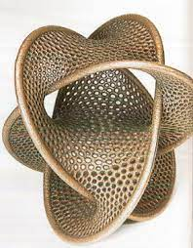
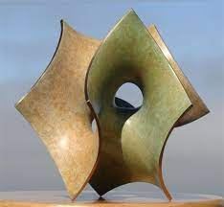
wstęp
Matematykę w sztuce obserwować możemy w architekturze, malarstwie, czy rzeźbiarstwie. Wykorzystując zasadę złotego podziału i opierając się na cudach natury artyści projektują podstawy wielu budowli. Obrazy i rzeźby często są inspirowane regułami matematycznymi. Świadczy to o interdyscyplinarności matematyki.

Slide 3
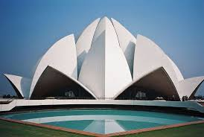
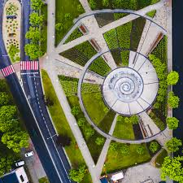
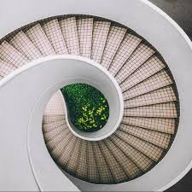
architektura
SKALA w architekturze - wykorzystywana jest do tworzenia miniatur, projektów budowli oraz planów miast (map). Polega na proporcjonalnym powiększeniu lub pomniejszeniu obiektów. Dzięki niej możemy mieć na półce miniaturkę np. Wieży Eiffla albo Taj Mahal.
Jednym z wielościanów wykorzystywanych w architekturze jest ostrosłup czworokątny, czyli piramida.

Slide 4
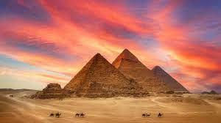
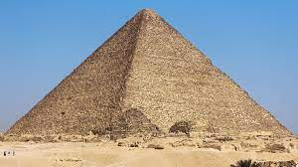
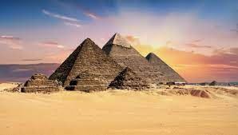
Najsłynniejsze i największe wzniesiono w gizie ponad 2 tysiące latp.n.e. piramida cheopsa ma podstawę o boku 230 m i wysokość 147 m.
Piramida Cheopsa - jedna z najsłynniejszych atrakcji Egiptu. Została wybudowana około 2560 r. p.n.e. To największa piramida, jaką zbudowano w całym kraju - jedyny zabytek z listy siedmiu cudów świata starożytnego, który przetrwał do czasów nowożytnych. Każdego roku przyciąga tłumy turystów z całego świata.

Slide 5
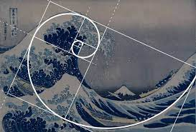
Zasada złotego podziału
Złoty podział opisuje podział odcinka na dwie części w taki sposób, by stosunek długości dłuższej części do krótszej był równy stosunkowi całego odcinka do dłuższej jego części.

Slide 6
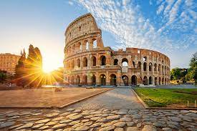
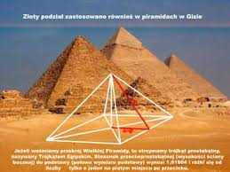
pytania
Czy na architekturze jest dużo matematyki ?
Przede wszystkim geometria! Jej będzie bardzo dużo wszędzie. Zastosowanie matematyki w architekturze jest olbrzymie.

Slide 7
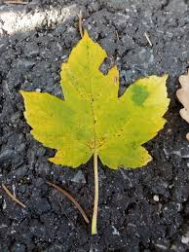
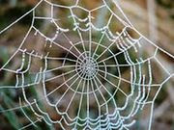
przyroda
Świat podlega prawom matematyki. W przyrodzie występują elementy, w których budowie można dostrzec czystą geometrię. wypukłych sześciokątów foremnych, połączonych wzajemnie ścianami bocznymi. W przekroju widać, że mają kształt podłużny, a fasetki zwężają się proporcjonalnie do środka oka i nadają mu kształt wypukły.

Slide 8
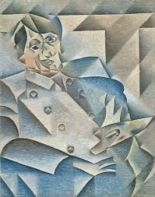
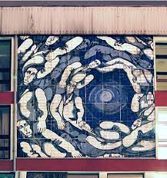
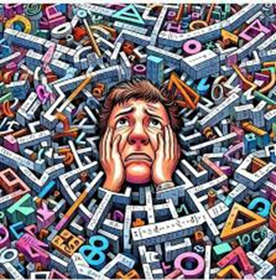
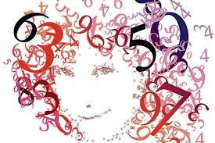
malarstwo

Slide 9
pytania

Slide 10
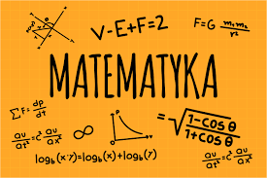
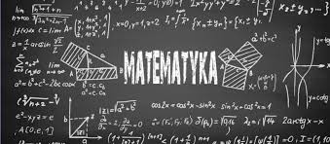
The end
Dziękuję za uwagę
Prezentację przygotowała
Aleksandra tomczyk

